Slide 1
UNIDADE 3
A MEDIUNIDADE E O MÉDIUM
AULA 17
Influência do médium na comunicação
Notes:
TERCEIRA UNIDADE: A MEDIUNIDADE E O MÉDIUM
Capítulo 18 – Influência do Médium na Comunicação

Slide 3
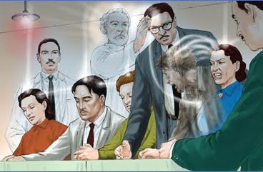
O médium sempre influi
no fenômeno mediúnico: tipo de seus fluidos, vibrações positivas ou negativas, simpatia ou antipatia pelo Espírito comunicante
Notes:
Influência do médium na comunicação
No aspecto funcional
O ato mediúnico é, na realidade, interpenetração psíquica (J. Herculano Pires, Mediunidade)
Portanto, o médium sempre influi no fenômeno mediúnico (seja de efeitos físicos ou intelectuais) pelo tipo de seus fluidos (afinidade fluídica), por suas vibrações positivas ou negativas, pela simpatia que tenha ou não para com o comunicante

Slide 4
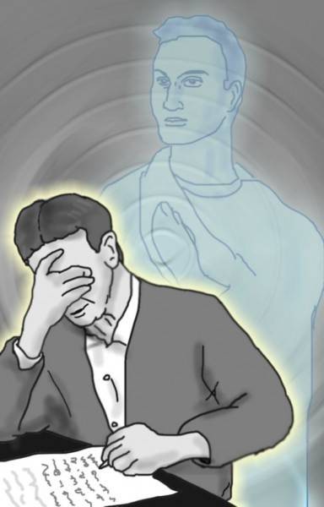
Nas manifestações inteligentes a influência do médium é maior
Notes:
A influência do médium é maior nas manifestações inteligentes porque intermedeia o pensamento do comunicante (assimilação da corrente mental) e sua expressão no plano terreno

Slide 5
Os Espíritos usam a linguagem do pensamento, mas, ao se exprimirem por via mediúnica, utilizam ideias e vocabulário do médium
Therezinha Oliveira
Notes:
Quanto à forma de expressão do pensamento
O Espírito poderá exprimir-se em língua que ele mesmo não conheceu em nenhuma de suas existências terrenas, mas que é familiar ao médium; porque o Espírito estará emitindo o pensamento e o médium “traduzindo” em um de seus idiomas terrestres que conheça
O Espírito também pode fazer que seu pensamento seja reproduzido em um idioma que lhe é familiar, mas ao médium não (nem de outra encarnação); a dificuldade, neste caso, está em que terá de procurar os sons conhecidos pelo médium em outros idiomas e tentar reuni-los formando as palavras no idioma que quer empregar
A mesma resistência mecânica encontrará o Espírito quando quiser escrever por um médium analfabeto, desenhar por um médium que não possua técnica ou aptidão para isso
2) Quanto ao conteúdo do pensamento a ser expresso
Por processo análogo e com igual dificuldade, o Espírito poderá conseguir que o médium pouco desenvolvido, intelectualmente, transmita comunicações de ordem elevada
Mas, comumente, o médium “interpreta” o pensamento do Espírito. Se não compreender o alcance, o significado desse pensamento, não o poderá fazer com fidelidade. Se compreender o pensamento, mas, por falta de simpatia ou outro motivo, não for passivo (isto é, se misturar suas ideias próprias com as do Espírito comunicante), deformará o pensamento comunicado
3) Quando a especialização é desejável
Um médium pode, sem dúvida, ter muitas aptidões, havendo, sempre, porém, uma dominante. Ao cultivo dessa é que, se for útil, deve ele aplicar-se.
Em erro grave incorre quem queira forçar de todo modo o desenvolvimento de uma faculdade que não possua
Deve a pessoa cultivar todas aquelas de que reconheça possuir os germens
Procurar ter as outras é, acima de tudo, perder tempo e, em segundo lugar, perder talvez, enfraquecer com certeza, as de que seja dotado
“Quando existe o princípio, o gérmen de uma faculdade, esta se manifesta sempre por sinais inequívocos. Limitando-se sua especialidade, pode o médium tornar-se excelente e obter grandes e belas coisas; ocupando-se de tudo, nada de bom obterá. (...) Infelizmente, não é raro verem-se médiuns que, não contentes com os dons que receberam, aspiram, por amor-próprio, ou ambição, a possuir faculdades excepcionais, capazes de os tornarem notados. Essa pretensão lhes tira a qualidade mais preciosa: a de médiuns seguros” (Sócrates) (Allan Kardec, O Livro dos Médiuns, 2ª parte, cap. XVI, item 198)

Slide 6
O médium possui um
‘matiz’ especial a colorir
sua interpretação
Therezinha Oliveira
Notes:
Falar do desenvolvimento do médium, seus estudos, sua reforma íntima, seus preconceitos, seu animismo etc
Estes fatores influenciam na comunicação mediúnica
Observações
Não só o Espírito tem suas aptidões particulares; também o médium possui um “matiz” especial a colorir sua interpretação
Um único médium, por melhor que seja, não nos fornecerá boas comunicações em todos os gêneros de manifestações e conhecimentos
O Espírito preferirá o médium que menos obstáculo lhe ofereça às comunicações usuais e de certa extensão, embora possa, na falta de instrumento melhor e ocasionalmente, servir-se daquele que tem à mão
Cabe ao médium desenvolver-se, intelectualmente e no sentimento, para oferecer faixa extensa de interpretação e forma mais fiel ao pensamento do Espírito
Matiz = Diferentes tons por que passa uma mesma cor; leve diferença entre coisas do mesmo gênero: matizes de opinião.

Slide 7
Depende das qualidades morais do médium a aplicação, o uso que ele faz de sua faculdade mediúnica. E determinará de que natureza serão os Espíritos que virão assisti-lo em seu trabalho mediúnico
Therezinha Oliveira
Notes:
Influência do médium no aspecto moral
Depende das qualidades morais do médium a aplicação, o uso que ele faz de sua faculdade mediúnica. E determinará de que natureza serão os Espíritos que virão assisti-lo em seu trabalho mediúnico
Se a empregar para o bem, atrairá bons Espíritos; se a empregar para o mal, atrairá maus Espíritos (lei da sintonia ou afinidade moral)
O médium espírita sabe que deve usar a faculdade que possui exclusivamente para o bem, porque o Espiritismo esclarece que a finalidade da mediunidade é dar o conhecimento da verdade aos homens e promover a melhoria espiritual do próprio médium
O médium que emprega mal sua faculdade está sujeito a mistificações, à obsessão, à perda e suspensão da mediunidade e a se constituir em veículo de ideias fantasiosas e prejudiciais
Os bons Espíritos somente se utilizarão de médiuns imperfeitos em circunstâncias extremas quando não dispuserem de um bom médium a seu alcance e é com relutância que o fazem

Slide 8
Você sabia?
Ajudar, esclarecer e encaminhar Espíritos obsessores não quer dizer
que o médium seja inferior
ou que tenha perdido o
amparo dos bons Espíritos
Notes:
ATENÇÃO: as qualidades morais determinam os Espíritos que dão assistência ao médium, mas não impede que os comunicantes sejam Espíritos obsessores. Observar o tipo de trabalho que o GEPE realiza
São os Espíritos superiores que dirigirão e darão assistência aos trabalhos mediúnicos

Slide 9
A finalidade da mediunidade é dar o conhecimento da verdade aos homens e promover a melhoria espiritual do próprio médium Therezinha Oliveira
Notes:
O médium espírita sabe que deve usar a faculdade que possui exclusivamente para o bem, porque o Espiritismo esclarece que a finalidade da mediunidade é dar o conhecimento da verdade aos homens e promover a melhoria espiritual do próprio médium

Slide 10
O mal uso da mediunidade pode ocasionar: mistificação, obsessão e perda ou suspensão da mediunidade
Notes:
O médium que emprega mal sua faculdade está sujeito facilmente às mistificações, à obsessão, à perda e suspensão da mediunidade e a se constituir em veículo de ideias fantasiosas e prejudiciais
Os bons Espíritos somente se utilizarão de médiuns imperfeitos em circunstâncias extremas (quando não dispuserem de bom médium a seu alcance) e é com relutância que o fazem

Slide 11
Características gerais dos médiuns bons
Notes:
Classificação dos médiuns quanto às qualidades morais
Médiuns perfeitos não existem na Terra
Mas todo médium espírita deve esforçar-se para ser bom médium e não médium imperfeito

Slide 12
Facilidade de comunicação
Assistência dos bons Espíritos
São instrumentos do bem
Aplicam os ensinamentos em suas vidas
Notes:
Eis, em resumo, as características gerais dos médiuns bons: têm grande facilidade de comunicação; atraem a assistência de bons Espíritos; consideram a faculdade que possuem como instrumento do bem; aplicam os bons ensinos das comunicações a si mesmos e esforçam-se por merecê-las, cultivando as virtudes cristãs (humildade, benevolência, simplicidade, caridade, etc.)

Slide 13
Características
gerais dos médiuns imperfeitos

Slide 14
Orgulhosos
Confiam cegamente
nas comunicações recebidas
Vítimas de elogios
Egoístas
Levianos
Notes:
Os médiuns imperfeitos têm como características: são orgulhosos e egoístas; confiam cegamente nas comunicações que recebem; julgam ter o privilégio da verdade, consideram infalíveis os Espíritos que os assistem; não aceitam críticas a suas comunicações; afastam-se dos que poderiam abrir-lhes os olhos; são vítimas fáceis do elogio; são viciosos e dados à leviandade; dão irrefletida importância aos grandes nomes
Vide, na íntegra (ao final deste capítulo), a classificação que Kardec faz dos médiuns bons e dos médiuns imperfeitos no cap. XVI, 2ª parte de O Livro dos Médiuns

Slide 15
Charlatanismo
e embuste
Notes:
Charlatanismo e embuste
Charlatães e embusteiros (médiuns ou não) podem simular fenômenos mediúnicos para explorar a boa-fé do público e se autopromoverem

Slide 16
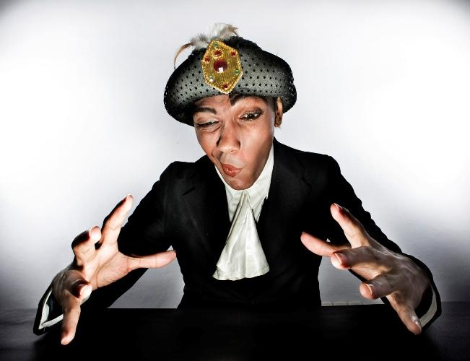
Ter cuidado com simulações de fenômenos mediúnicos

Slide 17
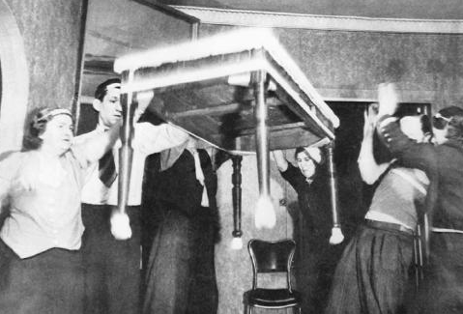
Os fenômenos mais fraudados são os de efeito físico
Notes:
As manifestações inteligentes também podem ser imitadas, mas os fenômenos que mais se prestam a fraudes são os de efeitos físicos, porque:
Impressionam mais a vista do que a inteligência
São mais facilmente imitáveis pela prestidigitação
Atraem as multidões, oferecendo mais “produtividade financeira”

Slide 18
Cuidado com médiuns que produzem o fenômeno em dia e hora marcados ou a qualquer momento
Notes:
Convém estar de sobreaviso com os médiuns que, categoricamente, afirmam poder produzir este ou aquele fenômeno, em dias e horas determinados, ou a qualquer momento, porque os Espíritos bons não estão à disposição de nossos caprichos e nem mesmo os Espíritos mistificadores gostam de ser explorados pelos médiuns
Lembrar que o telefone toca somente do lado de lá para cá
Lembrar também que os Espíritos bons não estão à disposição de nossos caprichos

Slide 19
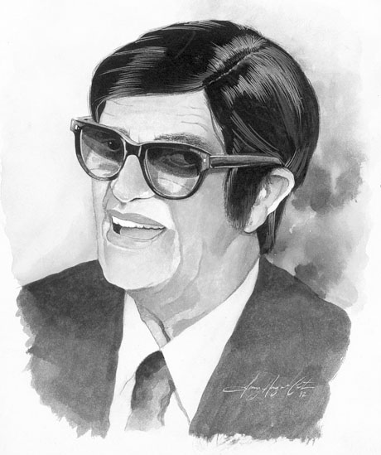
A melhor garantia está na moralidade do médium e na perseverança de seu trabalho sem remuneração
Notes:
A melhor garantia de veracidade nas comunicações mediúnicas está na moralidade reconhecida dos médiuns, na perseverança de seu trabalho, anos a fio, sem o estímulo de interesse material ou de satisfação do amor-próprio

Slide 20
Classificação dos médiuns segundo as qualidade morais
O Livro dos Médiuns, 2ª parte, cap. 16

Slide 21
Médiuns Imperfeitos
O Livro dos Médiuns, 2ª parte, cap. 16, 196
Notes:
21
Item 196

Slide 22
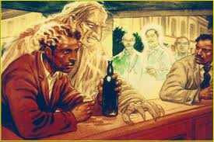
Médiuns
Fascinados
Obsedados
Subjugados
Levianos
Indiferentes
Mercenários
Notes:
Ler anexo constante na página 129
Médiuns imperfeitos
Médiuns obsedados: os que não podem livrar-se dos Espíritos importunos (incômodos) e mistificadores, mas não se iludem com a natureza das comunicações recebidas
Médiuns fascinados: os que são enganados pelos Espíritos mistificadores (enganadores) e se iludem com a natureza das comunicações recebidas
Médiuns subjugados: os que são dominados moralmente e, muitas vezes, fisicamente pelos Espíritos maus
Médiuns levianos: os que não levam a sério sua faculdade, servindo-se dela apenas como divertimento ou para finalidades fúteis
Médiuns indiferentes: os que não tiram nenhum proveito moral das instruções recebidas e não modificam em nada sua conduta e seus hábitos
Médiuns mercenários: os que exploram suas faculdades

Slide 23
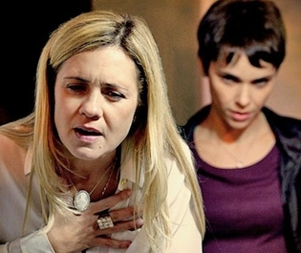
Médiuns
Presunçosos
Orgulhosos
Susceptíveis
Egoístas
Ciumentos
Ambiciosos
Notes:
Ler anexo constante na página 129
Médiuns presunçosos: os que têm a pretensão de estar em relação somente com os Espíritos superiores. Julgam-se infalíveis e consideram inferior e errôneo o que não vem por seu intermédio
Médiuns orgulhosos: os que se envaidecem com as comunicações recebidas. Acham que nada mais têm a aprender no Espiritismo, não tomando para eles as lições que, frequentemente, recebem dos Espíritos. Não se contentam com as faculdades que possuem, querem obter todas
Médiuns susceptíveis: variedade de médiuns orgulhosos que se aborrecem com as críticas a suas comunicações. Chocam-se com a menor observação. Quando mostram o que receberam, é para causar admiração e não para provocar opiniões. Geralmente, tomam aversão pelas pessoas que não os aplaudem sem reservas, afastando-se das reuniões em que não podem impor-se e dominar
Deixai-os ir pavonear onde quiserem e procurar ouvidos mais complacentes, ou que se isolem. As reuniões de que se afastaram nada perderam (Erasto)
Médiuns ambiciosos: os que, sem vender suas faculdades, esperam obter com elas outras vantagens
Médiuns egoístas: os que se servem de suas faculdades para uso pessoal e guardam para si mesmos as comunicações recebidas
Médiuns ciumentos: os que encaram com despeito os médiuns mais considerados que eles e que lhes são superiores
Médiuns de má-fé: os que, tendo faculdades reais, simulam as que não têm para se dar importância. Não se pode dar o título de médium às pessoas que, não tendo nenhuma faculdade mediúnica, só produzem fenômenos falsos, pela charlatanice
Todas essas más qualidades têm, necessariamente, sua contrapartida no bem

Slide 24
Bons Médiuns
O Livro dos Médiuns, 2ª parte, cap. 16, 197
Notes:
24
Item 197

Slide 25
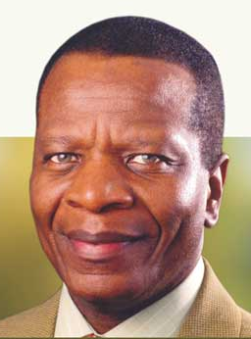
médiuns
Sérios
Modestos
Devotados
Seguros
Notes:
Ler anexo constante na página 130
Médiuns sérios: os que só utilizam suas faculdades para o bem e para finalidades realmente úteis. Julgam profaná-las pondo-as a serviço de curiosos e dos indiferentes ou das futilidades
Médiuns modestos: os que não se atribuem nenhum mérito pelas comunicações recebidas, por melhores que sejam. Consideram-nas como alheias e não se julgam livres de mistificações. Longe de fugirem às advertências imparciais, eles as solicitam
Médiuns devotados: os que compreendem que o verdadeiro médium tem uma missão a cumprir e deve, quando necessário, sacrificar seus gostos, seus hábitos, seus prazeres, seu tempo e até mesmo seus interesses materiais em favor dos outros
Médiuns seguros: os que, além da facilidade de recepção, merecem a maior confiança em virtude de seu caráter, da natureza elevada dos Espíritos que os assistem, sendo, portanto, menos expostos a enganos. Veremos mais tarde que essa segurança nada tem a ver com os nomes mais ou menos respeitáveis usados pelos Espíritos
É incontestável e bem o percebeis que, expondo assim as qualidades e os defeitos dos médiuns, se provocará a contrariedade e até mesmo a animosidade de alguns. Mas, que importa? A mediunidade se expande cada vez mais, e o médium que levar estas reflexões a mal provará apenas que não é bom médium, quer dizer, que é assistido por Espíritos maus
De resto, como já disse, tudo isso passará logo e os maus médiuns, que abusam ou empregam mal suas faculdades, sofrerão tristes consequências como já aconteceu para alguns. Eles aprenderão à própria custa o que devem pagar ou reverterem em proveito de suas paixões terrenas um dom que Deus lhes concedeu para seu progresso moral. Se não podeis reconduzi-los ao bom caminho, lamentai-os, pois vos posso dizer que Deus os reprova (Erasto)
Esse quadro é de grande importância, não só para os médiuns sinceros que procuram de boa-fé, ao lê-lo, preservar-se dos escolhos a que estão expostos, mas também para todos os que se servem dos médiuns, pois lhes dará a medida do que podem racionalmente esperar. Deveria estar constantemente sob os olhos dos que se ocupam de manifestações, assim como a escala espírita de que é complemento
Esses dois quadros resumem todos os princípios da Doutrina e contribuirão, mais do que pensais, para repor o Espiritismo em seu verdadeiro caminho (Sócrates)

Slide 26
Notes:
Capítulo 3 – Fases do treinamento mediúnico. Pág. 97 a 103
3. 3ª fase – Contato, pág. 97.
Semana 3 de 3

Slide 27
3ª FASE
CONTATO

Slide 28
Objetivo

Slide 29
Fase em que o guia mediúnico atua mais diretamente sobre o médium, estabelecendo-se entre eles uma interpenetração áurica Therezinha Oliveira

Slide 30
O exercício dessa fase representa experiência agradável Therezinha Oliveira

Slide 31
Como ocorre

Slide 32
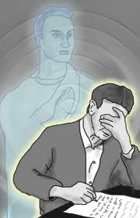
O guia mediúnico promove a ligação áurica com o médium, quando solicitado pelo expositor

Slide 33
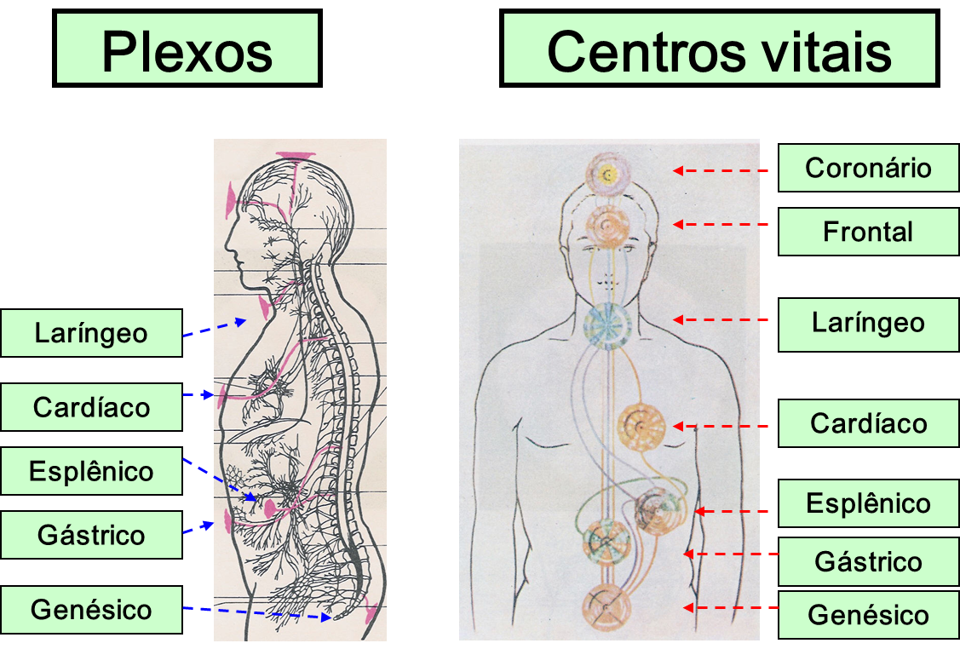
O guia mediúnico age indiretamente sobre os centros de força (períspirito)

Slide 34
O médium sentirá momentânea impressão de que vai entrar em transe
Therezinha Oliveira

Slide 35
O guia mediúnico age diretamente sobre os plexos (corpo físico)

Slide 36
Causando sensações físicas, como repuxamentos, tremores, quenturas, pressões
Therezinha Oliveira

Slide 37
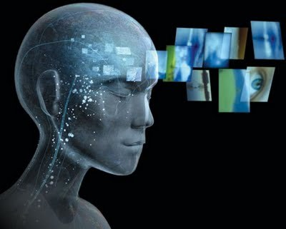
Quando tiver dúvidas, o médium pode pedir uma confirmação mental
Therezinha Oliveira

Slide 38
O que posso sentir?

Slide 39
As sensações, embora físicas, são mais intensas
e nítidas do que nas fases anteriores

Slide 40
Há relatos de participantes dizendo que os sintomas fora
do centro espírita aumentaram, mas isto é natural, é fruto do trabalho realizado

Slide 41
Impressões visuais desfocadas, contornos
Movimentos involuntários dos olhos
Audição se dilatando ou estampido nos ouvidos
Notes:
Mostrar de forma rápida, breve, deixando os participantes lerem, sem necessidade de comentários.

Slide 42
Formigamento ou choque nos braços, correndo dos ombros até as mãos

Slide 43
Mãos inchando
Vazio no estômago
Garganta engasgada
Toques
Distanciamento do corpo

Slide 44
Corpo inchar por causa da expansão perispiritual (ballonnement)

Slide 45
PREPARANDO-SE
PARA O EXERCÍCIO
Notes:
Capítulo 3 – Fases do Treinamento Mediúnico
Roteiro contido no item 3.4 Modelo para conduzir a fase. Páginas 99 a 101.
Ver material de apoio.

Slide 46
BIBLIOGRAFIA
Oliveira, Therezinha: Mediunidade. 15.ed.Campinas, SP: Allan Kardec, 2013.
Nilson, Teddy e Oliveira, Therezinha: Orientação Mediúnica. Campinas, SP: Centro Espírita “Allan Kardec” - Dep. Editorial, 2001.
CRÉDITOS
Pesquisa e Elaboração: Aníbal Jorge Oliveira Albuquerque
Direção de Arte: Weyne Vasconcelos
Revisão: José Roberto Alves de Albuquerque
Colaboradores: Antônio Alfredo de Sousa Monteiro, Antônio Lisboa Teles da Rosa, Regina Célia Mesquita Gondim, Sônia Ponte
Fortaleza, janeiro de 2014

